Slide 1
AGRICULTURA VIITORULUI:
INTEGRARE TEHNOLOGICĂ ȘI FORMAREA SPECIALIȘTILOR PENTRU SISTEME BIOTEHNICE INTELIGENTE
Sl.dr.ing. Evelin GHEORGHIȚĂ

Slide 2
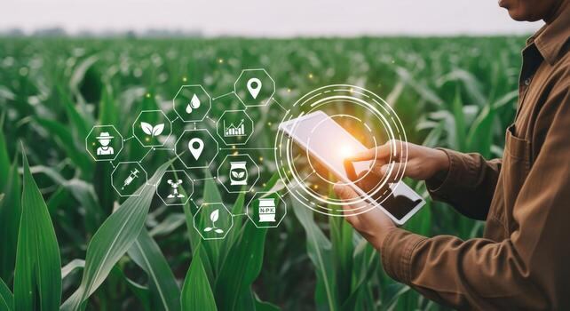
AGRICULTURA – DE LA MECANIZARE LA INTEGRARE INTELIGENTĂ
Digitalizare
Automatizare
Integrare bazată pe date
Notes:
Tema agriculturii viitorului poate fi abordată din multe perspective: tehnologică, economică, climatică.
Aș propune însă o singură cheie de interpretare:
Sistem.
Cred că diferența fundamentală dintre agricultura tradițională și agricultura actuală nu este apariția unor utilaje mai performante.
Diferența este trecerea de la echipamente izolate la sisteme integrate.

Slide 3
CONTEXTUL ACTUAL: EFICIENȚA CA NECESITATE
Variabilitate climatică
Presiune pe resurse
Reducerea inputurilor
Deficit de forță de muncă
Notes:
Agricultura funcționează astăzi într-un mediu caracterizat de presiuni multiple:
variabilitate climatică,
presiune asupra resurselor,
necesitatea reducerii inputurilor,
deficit de forță de muncă.
În acest context, eficiența nu mai este un avantaj competitiv.
Eficiența devine o condiție de funcționare.
Iar eficiența reală nu poate fi obținută prin intervenții punctuale.
Se obține prin integrare sistemică.

Slide 4
~25–30%
~70%
+70%
AGRICULTURA ÎN CIFRE – PRESIUNEA SISTEMICĂ
Contribuția sectorului agricol la emisiile globale de GES
Din apa dulce globală este utilizată în agricultură
< 5%
Rata medie de adoptare globală a sistemelor complet autonome în agricultură (încă redusă)
Creștere necesară a producției alimentare până în 2050
Notes:
„Pentru a înțelege dimensiunea transformării, este suficient să privim câteva cifre.
Până în 2050, producția alimentară trebuie să crească semnificativ pentru a susține populația globală.
În același timp, agricultura utilizează aproximativ 70% din apa dulce disponibilă la nivel global.
Sectorul contribuie considerabil la emisiile de gaze cu efect de seră.
Iar paradoxul este acesta:
deși tehnologia există, nivelul de integrare reală a sistemelor autonome este încă redus.
Asta înseamnă că există un potențial uriaș de optimizare prin integrare tehnologică.”

Slide 5
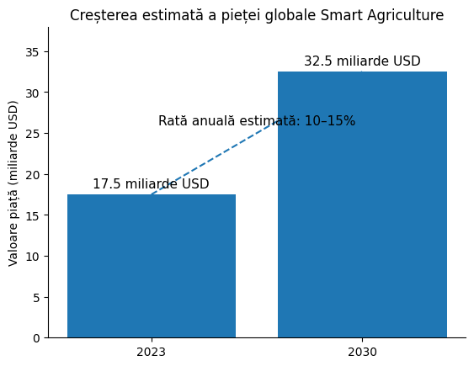
DIGITALIZAREA AGRICULTURII – RITMUL DE CREȘTERE

Slide 6
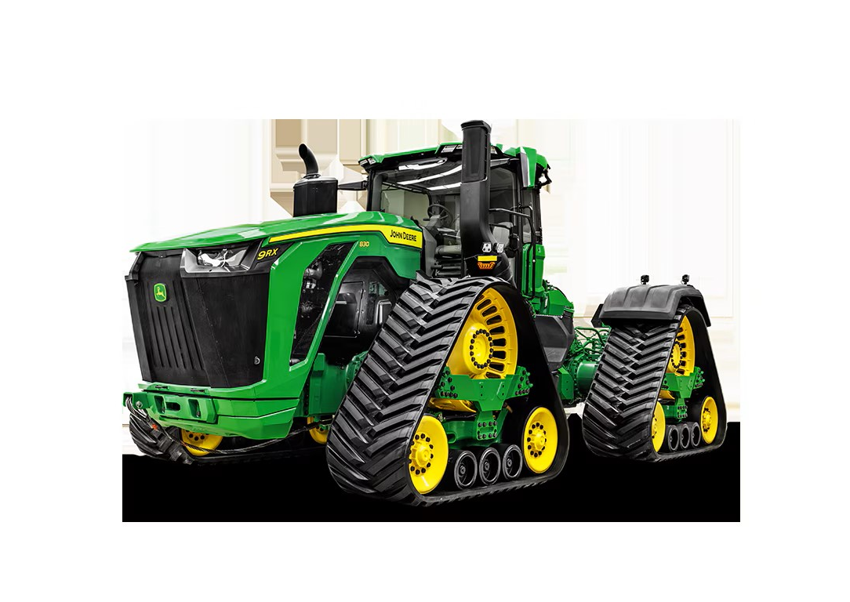
CUM ARATĂ DEJA AGRICULTURA VIITORULUI
John Deere 9RX 830
Notes:
Dacă analizăm exemplele existente, observăm trei direcții clare.
Utilaje cu nivel ridicat de autonomie.
Un tractor autonom nu este doar un utilaj mecanic modern.
Este un sistem mobil care include:
subsistem de percepție (senzori),
subsistem de procesare și decizie,
subsistem de control,
subsistem de acționare,
subsistem de comunicare.

Slide 7
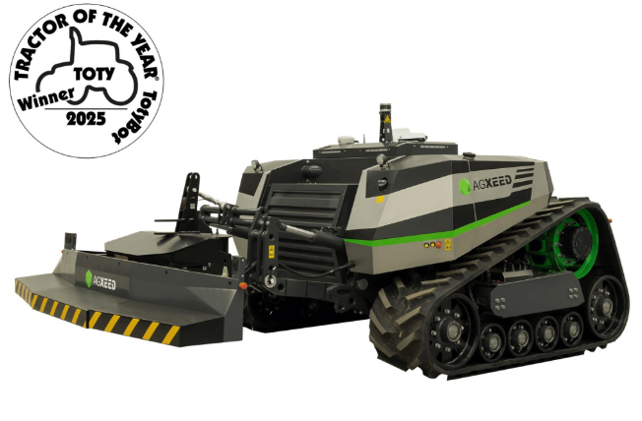
AgXeed 5.115T2 este primul ROBOT câştigător al trofeului „Tractorul anului 2025”
Notes:
Controlul robotului se face printr-o platformă digitală numită TraXwise, unde fermierul planifică traseele și sarcinile în avans:
Navigație: Utilizează RTK GPS pentru o precizie de centimetri și este complet compatibil cu standardele ISOBUS și TIM.
Securitate: Este echipat cu senzori LiDAR, radar, ultrasunete și camere video față/spate. Dacă detectează un obstacol (om, animal sau obiect), se oprește automat și așteaptă intervenția operatorului de la distanță.
Eficiență: Testele arată un consum de combustibil cu aproximativ 4,6% mai mic decât al unui tractor convențional echivalent, datorită lipsei cabinei și a componentelor de confort care consumă energie

Slide 8
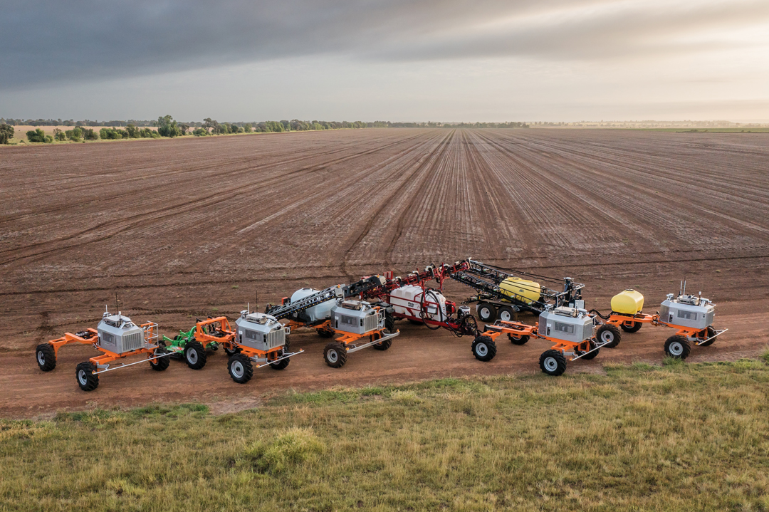
SWARM
ROBOTS

Slide 9
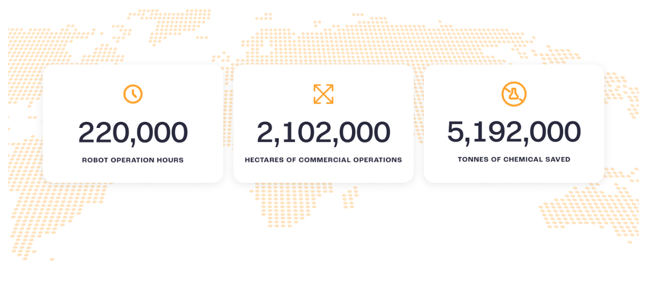

Slide 10
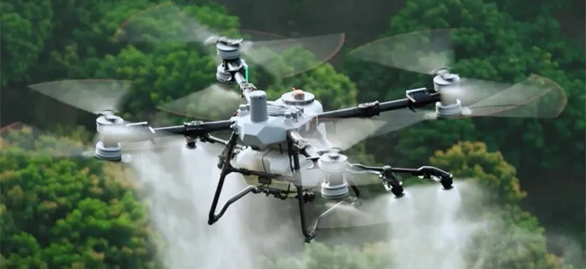
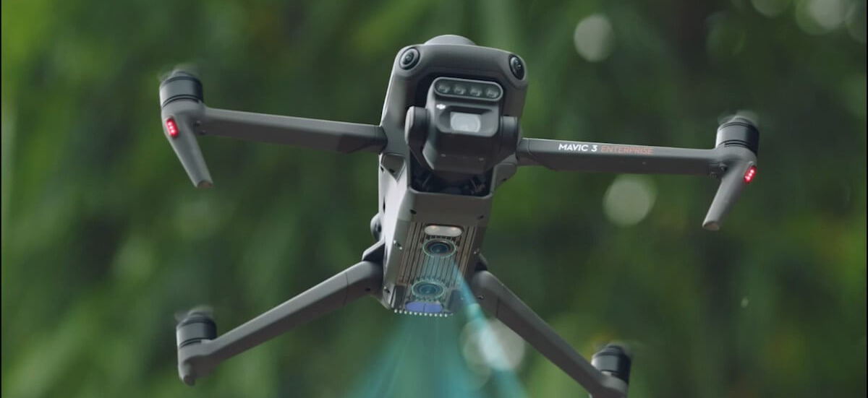
DRONE
DJI Agras T100
DJI Mavic 3 Multispectral (M3M)
Notes:
DJI Agras T100 (Utilajul de execuție)
Este „gigantul” conceput pentru pulverizare și însămânțare.
Capacitate: Rezervor uriaș de 100 litri.
Performanță: Acoperă 12 hectare pe oră (înlocuiește un tractor).
Tehnologie: Radar 360° și pulverizare prin atomizare (picături microscopice care aderă mai bine la plante).
Rol: Aplică tratamente și îngrășăminte fără a atinge solul.
Încărcare de 9 minute
DJI Mavic 3 Multispectral (Sistemul de analiză)
DJI Mavic 3 Multispectral (M3M) este special deoarece este cea mai mică dronă multispectrală cu 4 benzi din lume, oferind capacități de cercetare științifică într-un format compact și ușor de utilizat.
Localizare Centimetrică: Vine cu un modul RTK care sincronizează datele la nivel de microsecunde, oferind coordonate exacte pentru fiecare imagine fără a mai avea nevoie de puncte de control la sol.
Eficiență Uimitoare: Poate scana până la 200 de hectare într-un singur zbor de 43 de minute.
La fel, drona este parte a unui sistem de monitorizare.
Datele colectate nu au valoare în sine,
ci doar integrate într-un sistem de analiză și decizie.

Slide 11
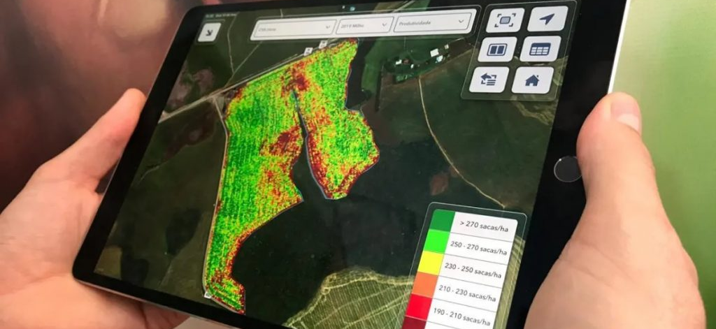
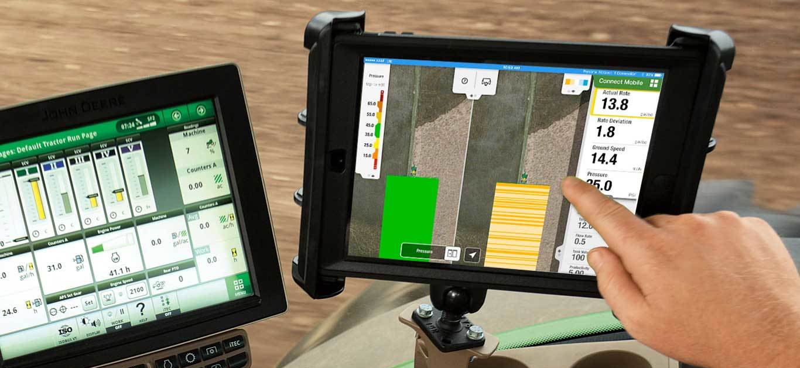
PLATFORME
DIGITALE
Climate FieldView
John Deere Operations Center
Notes:
Platformele digitale reprezintă nivelul superior al sistemului:
integrarea tuturor fluxurilor de date într-o arhitectură coerentă.

Slide 12
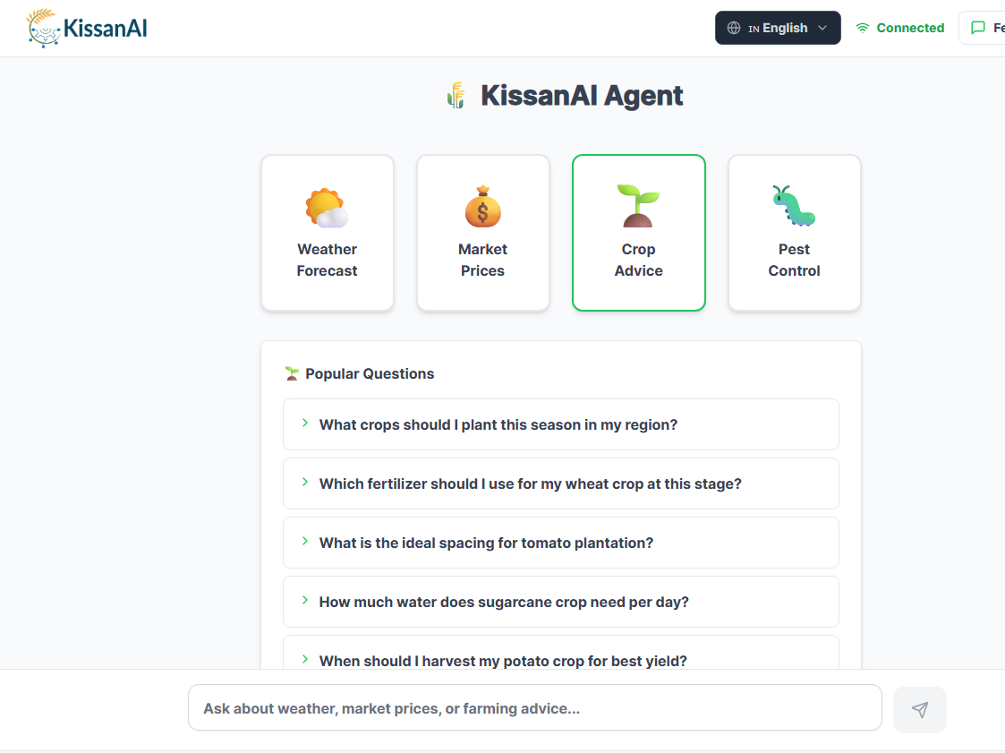
Asistenți
AI
Notes:
Este un asistent multilingv bazat pe GPT-4, conceput special pentru fermieri.
Ce face: Răspunde la întrebări complexe despre rotația culturilor, controlul dăunătorilor și scheme de fertilizare.
Punct forte: Acceptă mesaje vocale în numeroase limbi locale și oferă răspunsuri adaptate regiunii specifice a utilizatorului. Este practic un „agronom de buzunar”.

Slide 13
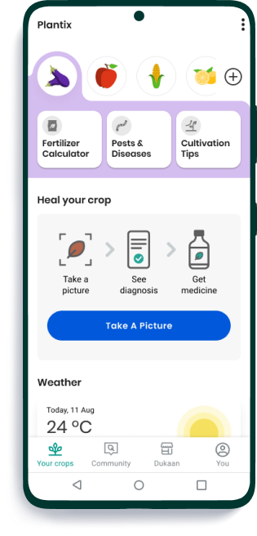
Plantix
Notes:
Cunoscută drept „Shazam-ul agriculturii”, această aplicație este lideră în detectarea bolilor prin imagini.
Ce face: Analizează fotografiile făcute frunzelor sau tulpinilor bolnave și identifică instantaneu problema dintr-o bază de date de mii de boli și deficiențe de nutrienți.
Punct forte: Oferă recomandări de tratament imediat, incluzând atât soluții chimice, cât și biologice

Slide 14
AGRICULTURA CA SISTEM MECATRONIC
Control
Software
Senzori
Achiziție date
Actuatori
Comunicare
Notes:
Un sistem agricol modern integrează senzori, sisteme de achiziție de date, algoritmi de control, actuatori și software.
Tehnologia există
Provocarea reală este integrarea ei coerentă.
Iar această integrare necesită competențe interdisciplinare.
Aici intervine rolul formării inginerești.

Slide 15
IMPLICAȚII PENTRU EDUCAȚIE
MECATRONICA SISTEMELOR BIOTEHNICE (LICENȚĂ)
SISTEME AUTOMATE ȘI CONTROL
ELECTRONICĂ ȘI MICROPROCESOARE
SENZORI ȘI ACHIZIȚIE DE DATE
MODELARE ȘI SIMULARE
ELEMENTE DE INTELIGENȚĂ ARTIFICIALĂ
Notes:
Dacă agricultura devine sistemică, atunci și formarea trebuie să fie sistemică.
În cadrul specializării Mecatronica Sistemelor Biotehnice, abordarea este interdisciplinară.
Accentul nu este pus pe o componentă izolată.
Accentul este pus pe arhitectura sistemului.
Pentru că, în agricultură,
un algoritm performant nu este suficient dacă nu înțelegi procesul biologic pe care îl modelează.

Slide 16
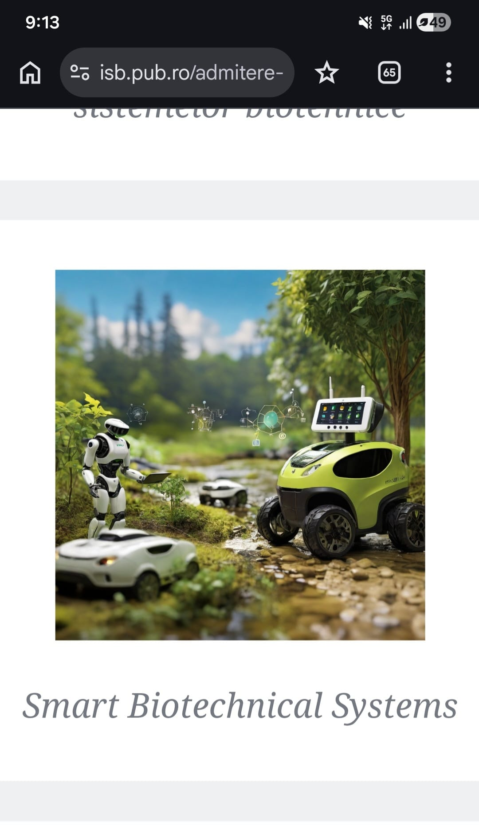
SMART BIOTECHNICAL SYSTEMS (MASTER)
Senzori pentru autonomie
Computer Vision
Sensor Fusion
Motion Planning & Control
IoT & Embedded Systems
Notes:
La nivel de master, pregătirea se concentrează pe sistemele autonome și IoT.
Se studiază:
senzori pentru autonomie,
fuziunea datelor,
viziune artificială,
planificarea mișcării,
sisteme embedded,
integrarea în rețele inteligente.
Studentul trece de la utilizator de tehnologie la proiectant de arhitectură de sistem.
Și cred că aceasta este diferența esențială.
Agricultura viitorului nu are nevoie doar de operatori de tehnologie.
Are nevoie de ingineri capabili să gândească în termeni de sistem.

Slide 17
CONCLUZII
INTEGRARE
FEEDBACK
CONTROL
SISTEM
COERENT
Notes:
Agricultura viitorului poate fi rezumată prin trei concepte:
integrare,
feedback,
control.
Nu este vorba despre tehnologie în mod izolat.
Este vorba despre arhitectură.
Viitorul agriculturii nu va fi determinat de cel mai performant utilaj,
ci de capacitatea de a integra utilajele într-un sistem coerent.
Iar responsabilitatea mediului academic este să pregătească specialiști capabili să proiecteze și să gestioneze aceste sisteme.

Slide 18
VĂ MULȚUMESC!

